Slide 1
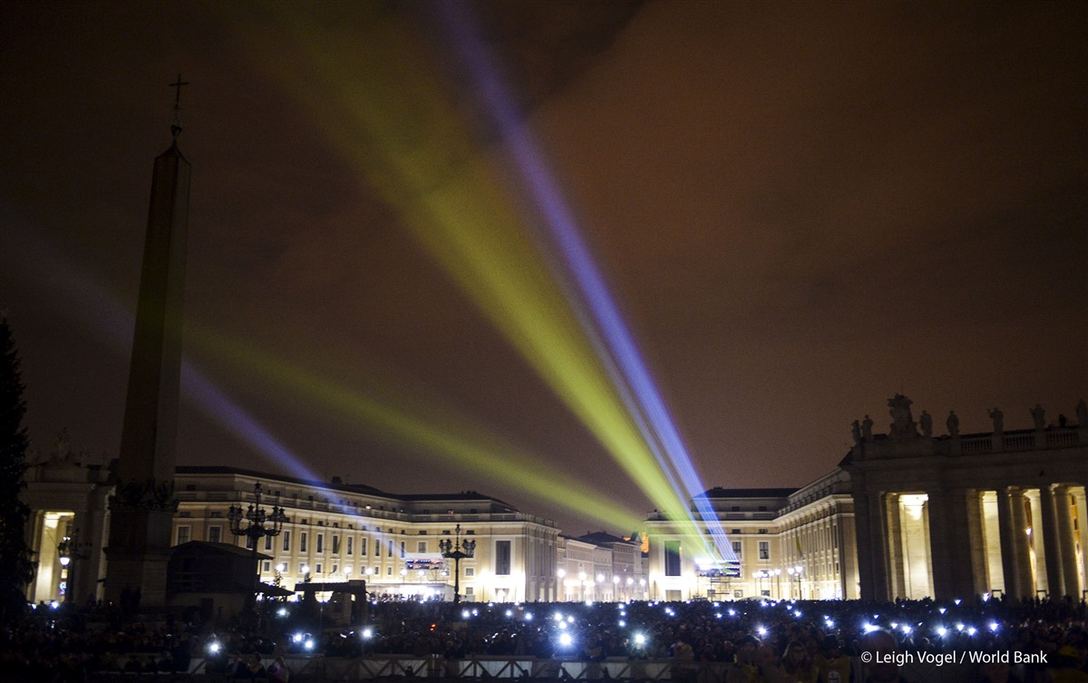
El Vaticano se ilumina con imágenes relacionadas al cuidado de la creación

Slide 2
La apertura del Año Santo de la Misericordia culminó con un espectáculo de luces inspirada en la naturaleza, con las imágenes de animales y el mundo natural proyectadas, ayer por la noche, sobre la fachada de la Basílica de San Pedro.
El evento inspirado por la encíclica del Papa Francisco
«Laudato Si´: El cuidado de nuestro hogar común», mostró un cambio de imágenes de animales en peligro de extinción y sobre la naturaleza que se proyectaron en la basílica, en un evento de duró alrededor de tres horas titulado "Fiat Lux: Iluminar nuestro hogar común"
La muestra contó con imágenes de reconocidos fotógrafos de la naturaleza y cineastas incluyendo a Joel Sartore, de National Geographic.

Slide 3
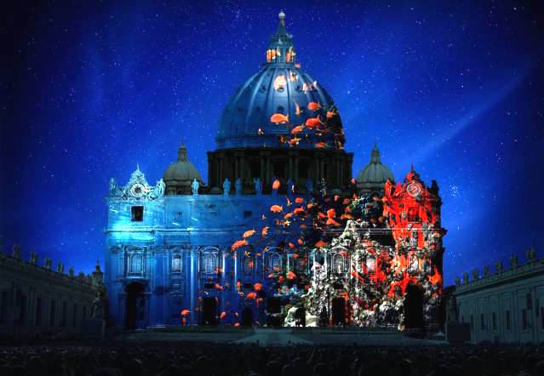

Slide 4
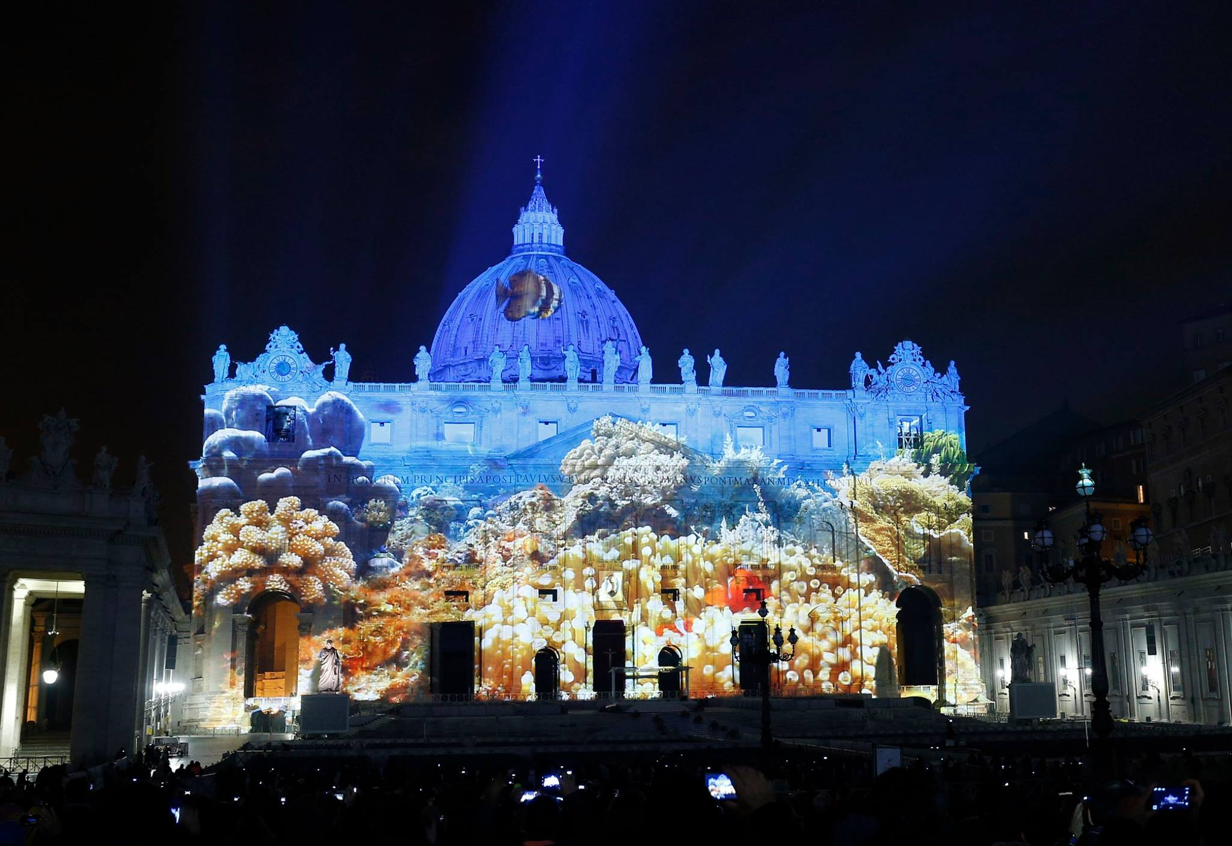

Slide 5
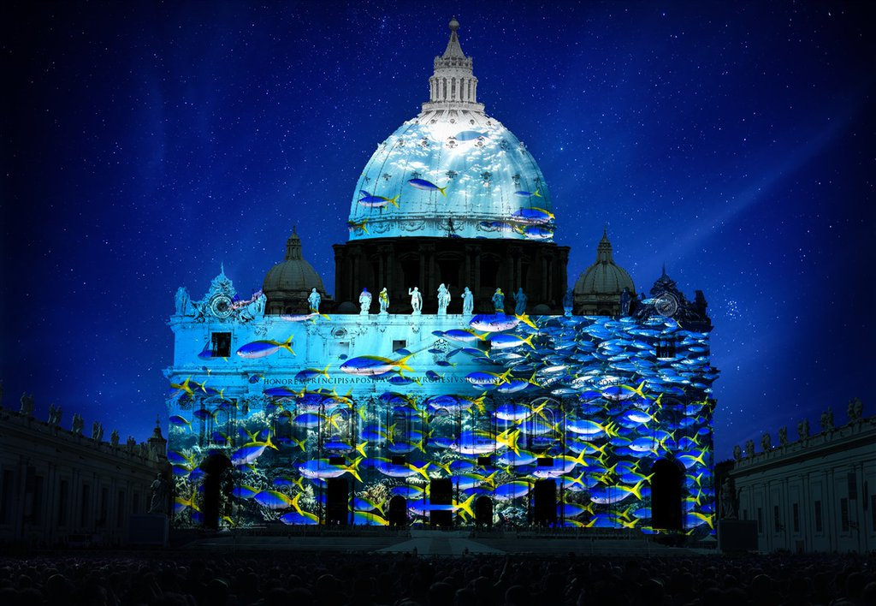

Slide 6
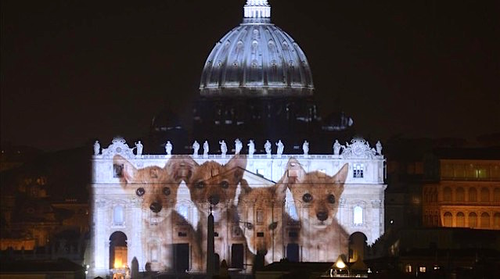

Slide 7
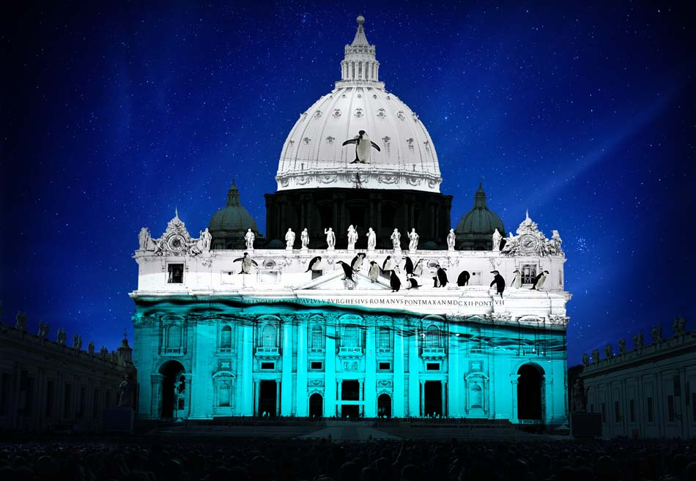

Slide 8
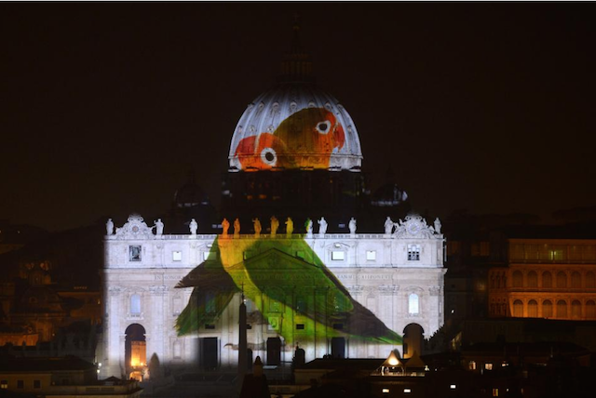

Slide 9
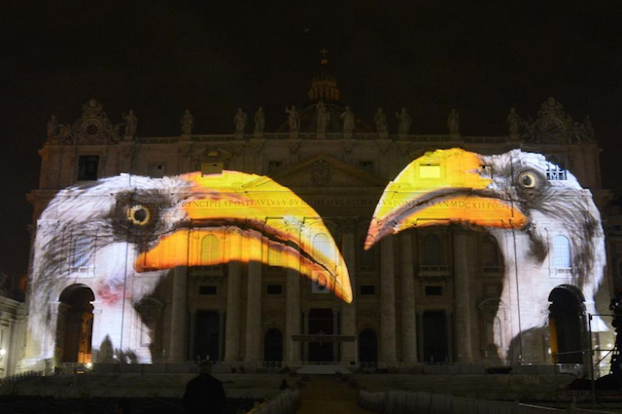

Slide 10
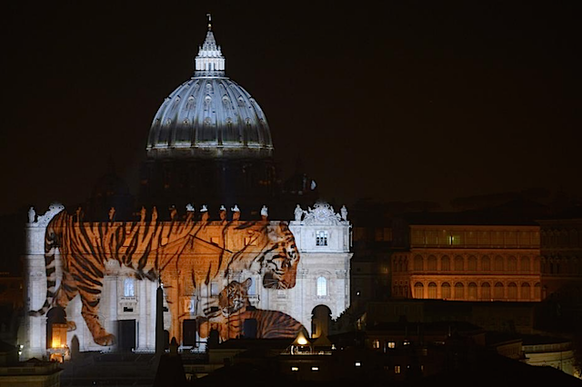

Slide 11
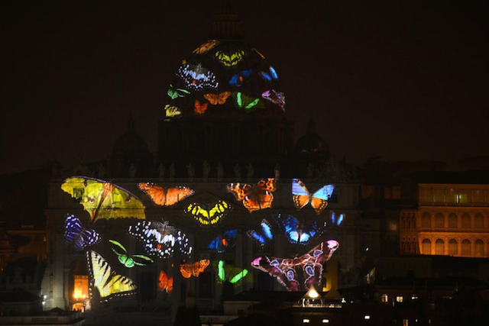

Slide 12
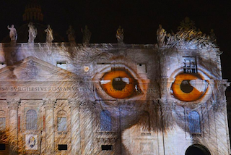

Slide 13
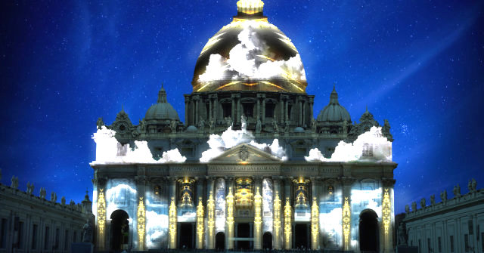

Slide 14
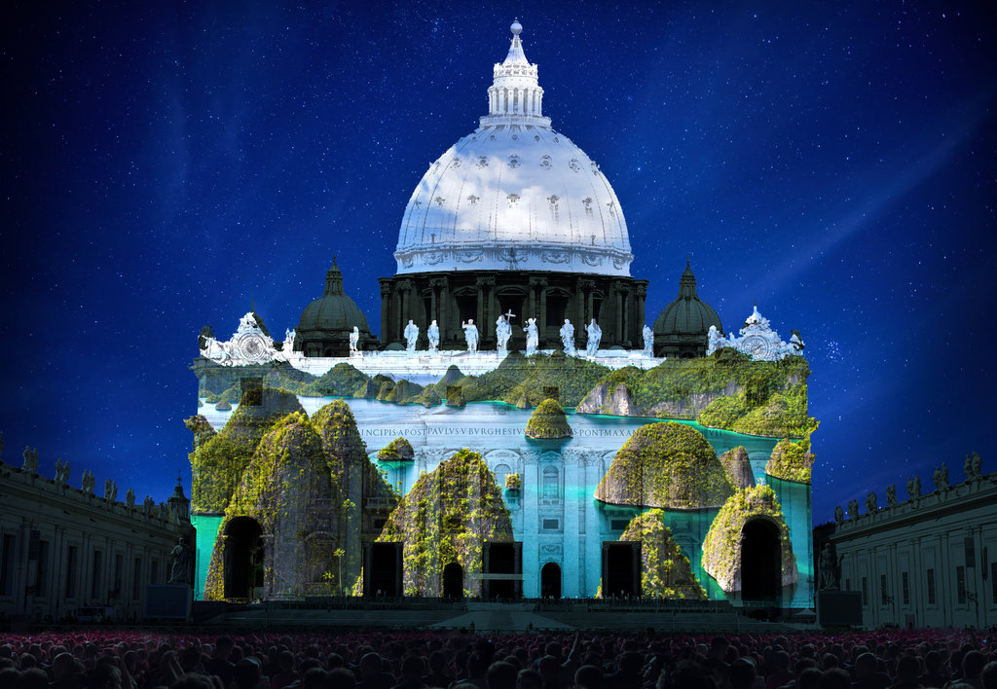

Slide 15
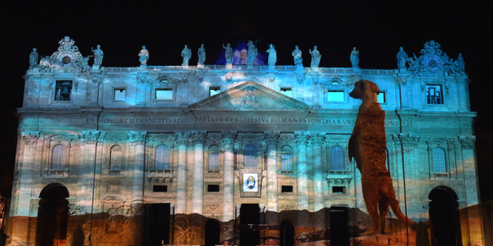

Slide 16
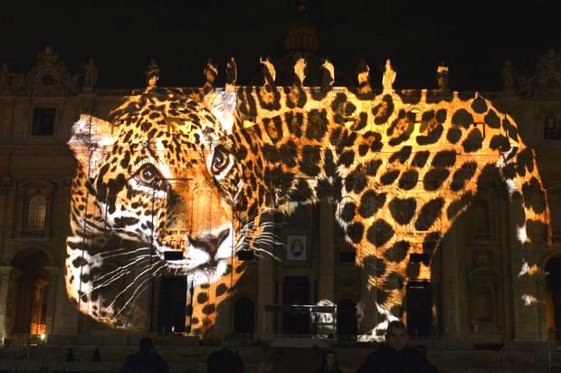

Slide 17
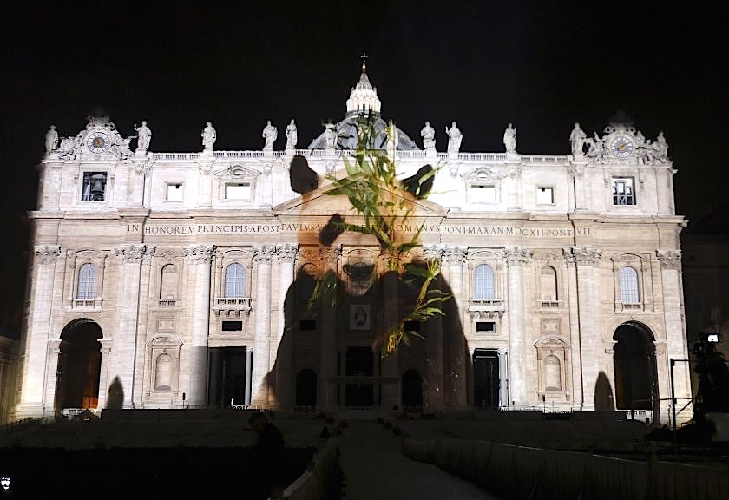

Slide 18
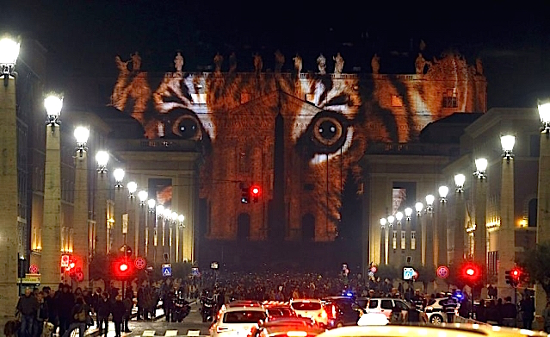

Slide 19
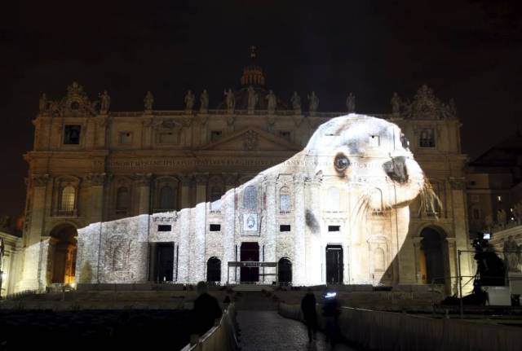

Slide 20
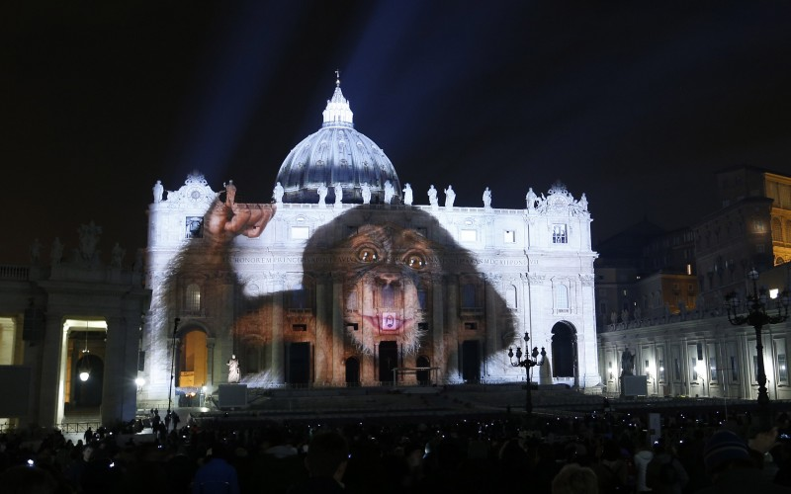

Slide 21
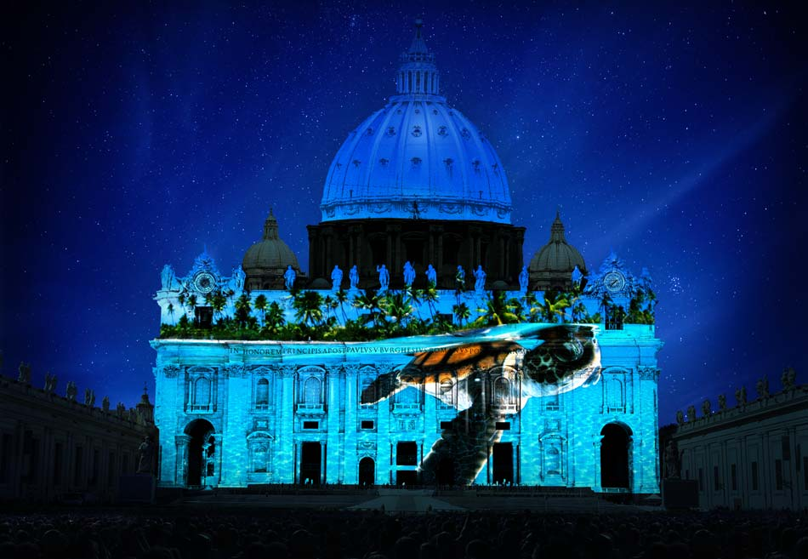

Slide 22
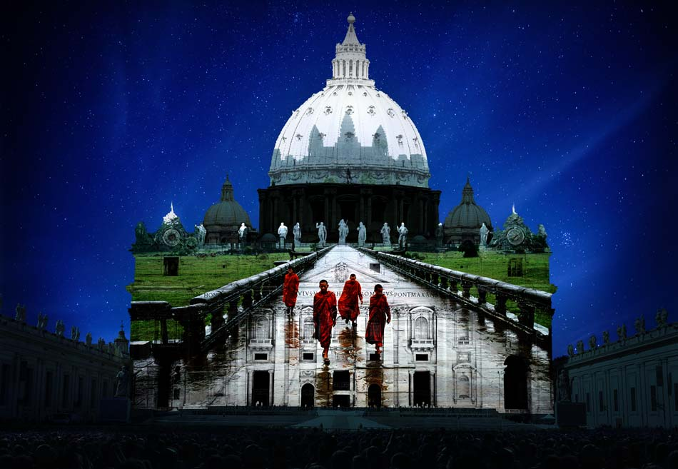

Slide 23
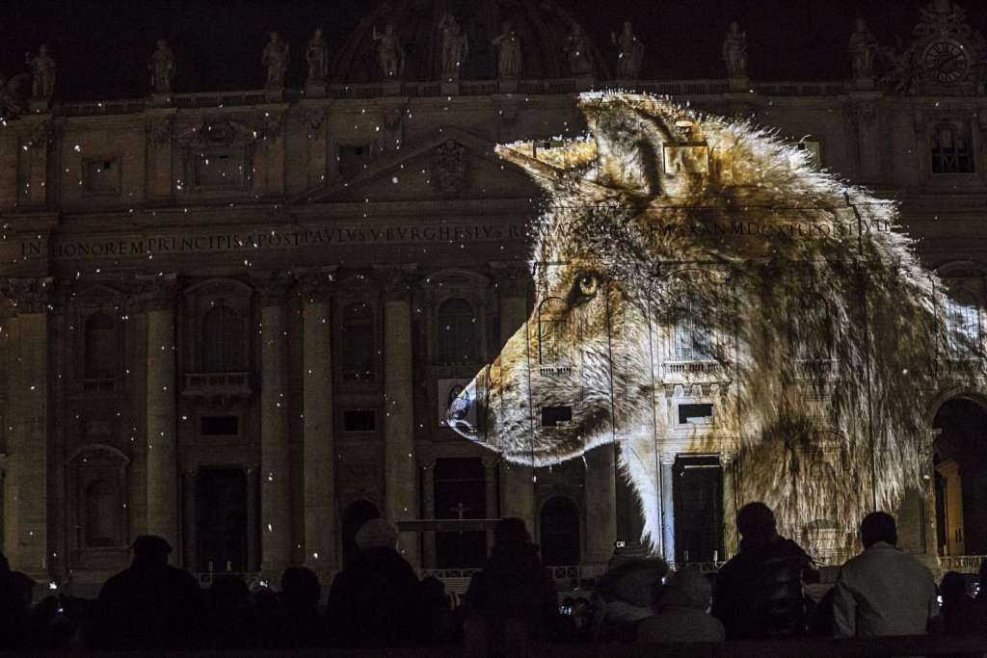

Slide 24
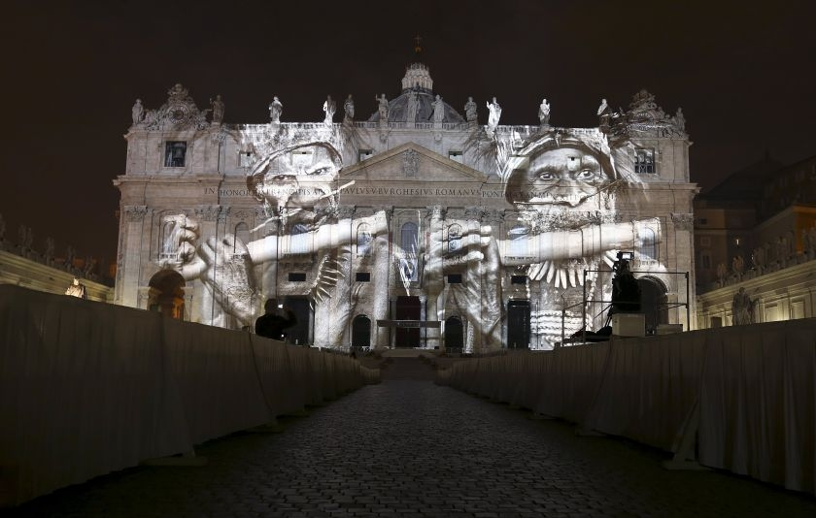

Slide 25
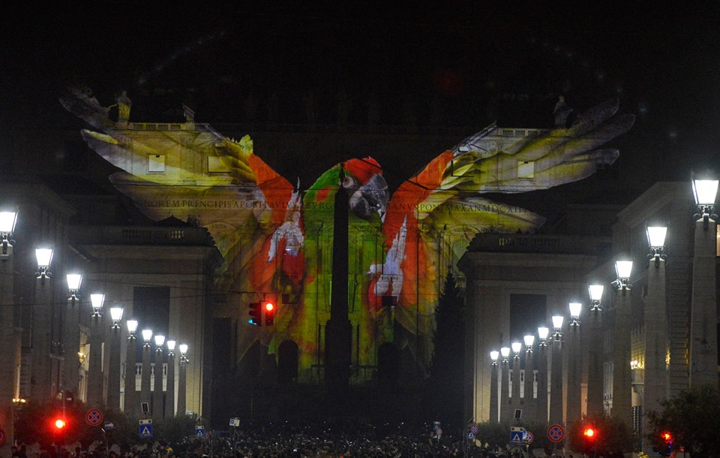

Slide 26
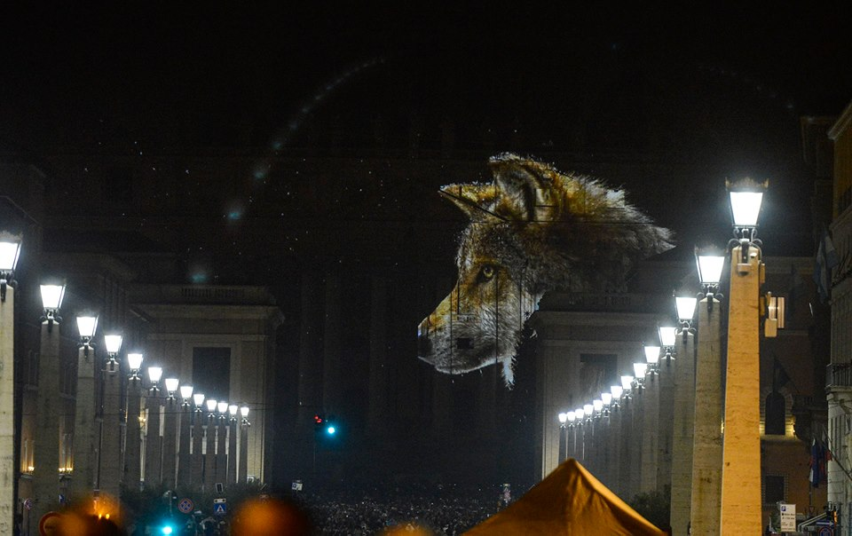

Slide 27
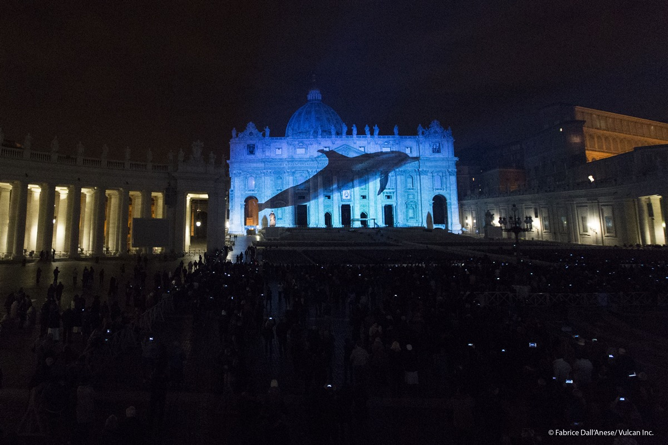

Slide 28
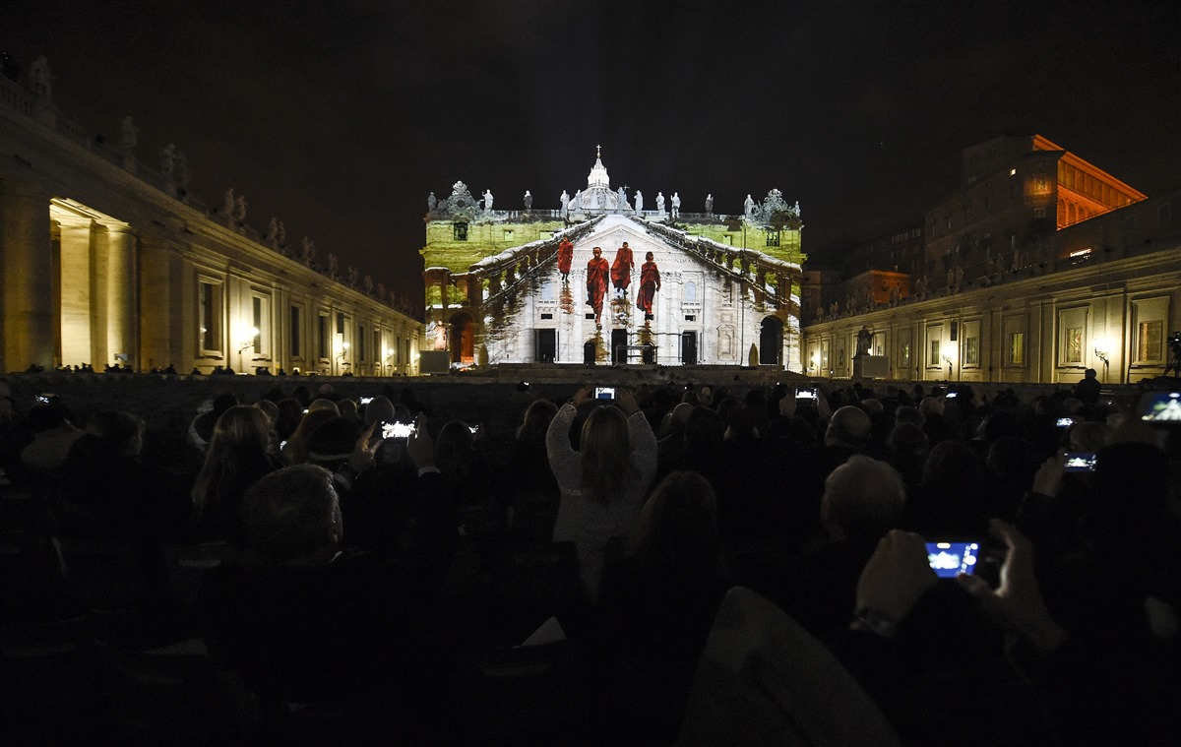

Slide 29
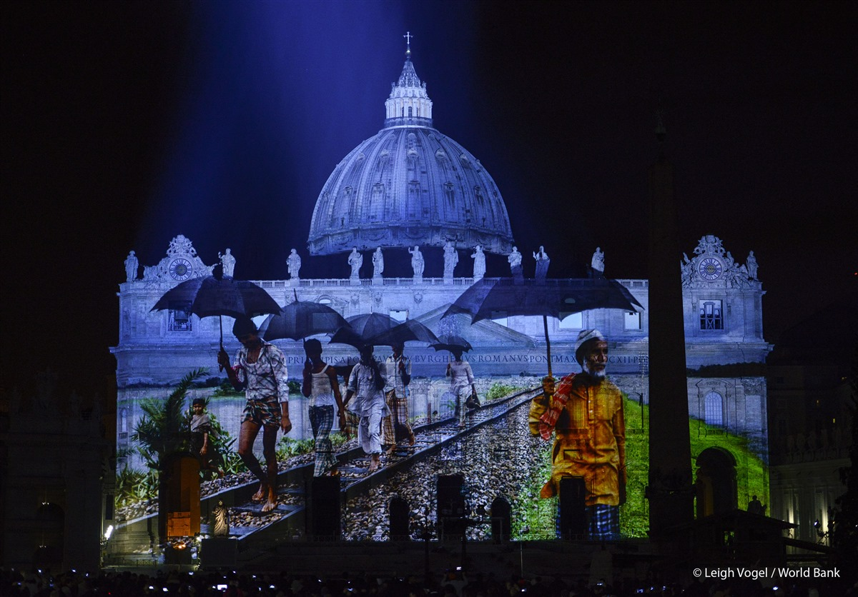

Slide 30
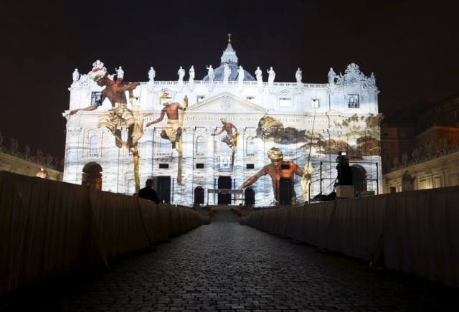

Slide 31
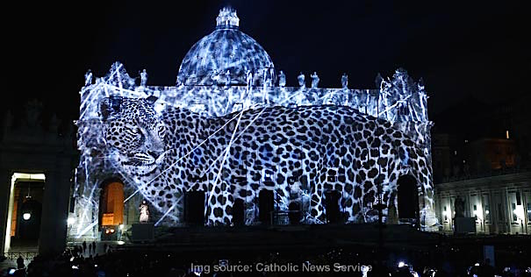

Slide 32
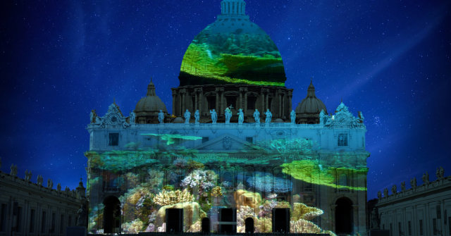

Slide 33
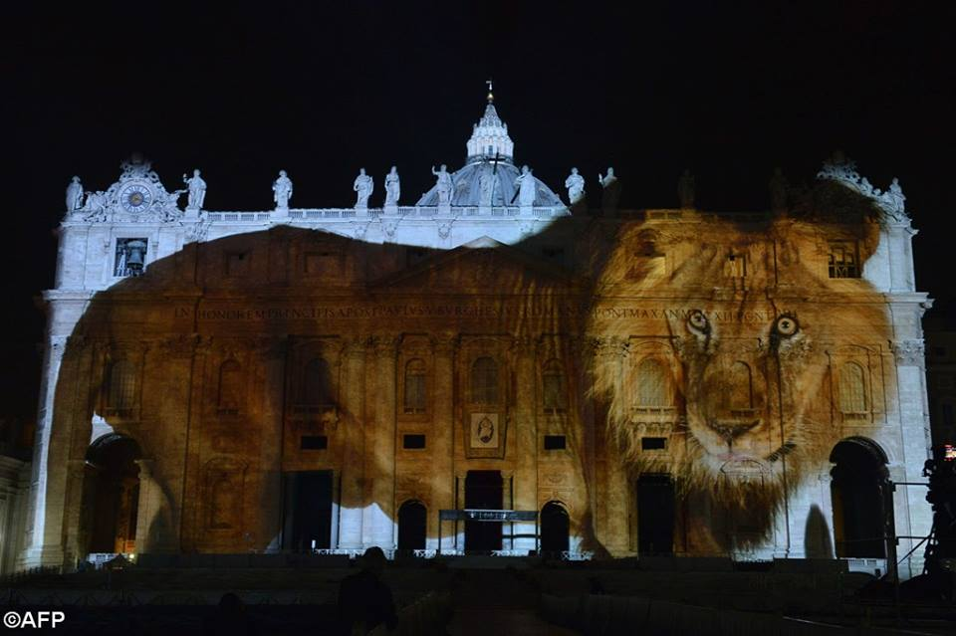

Slide 34
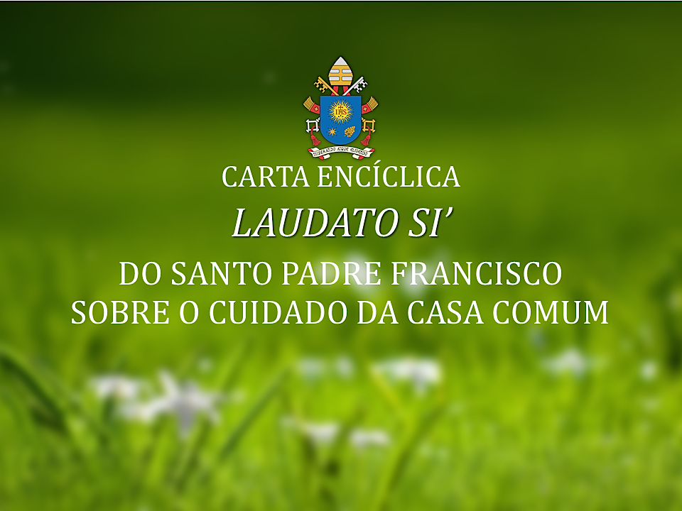
Realizado por Delia V.

Slide 36







¿Te ha gustado?
Puedes ver más entrando
Aquí
Además puedes recibir powerpoints en tu correo electrónico suscribiéndote aquí:

